Slide 1

1era CLASE PRÁCTICA
ESTADÍSTICA PARA EL ANÁLISIS ESTADÍSTICO 2
PUCP
“Estructuras de datos en R”

Slide 2

Datos de contacto – Jefe de Práctica:
Juan Carlos González Ciudad
Correo: jcgonzalez@pucp.edu.pe

Slide 3

¿Qué vamos a repasar en esta primera sesión?
Repasar de manera sencilla las operaciones básicas para la creación de bases de datos dentro del programa R:
Qué es y cómo crear listas en R
Qué es y cómo crear vectores en R
Qué es y cómo crear data frames en R
Cómo hacer un MERGE de data frames en R
Operaciones básicas con data frames
Responder preguntas sobre la clase teórica
Repasar ejemplo sobre APIS
Tomar la Práctica Calificada 1

Slide 4
INTRODUCCIÓN A R

Slide 5
Instalación de librerías
Analogía: la biblioteca de Babel de Borges. (http://libraryofbabel.info/).
R se guía a través de comandos que se encuentran almacenados en librerías (Hmisc, car, ggplot, etc). Cada una de estas librerías se han creado con un propósito en específico.
Para usar las librerías antes debes instalarlas y luego llamarlas. Si uno de estos pasos no se realiza, los comandos no se ejecutarán.
install.packages(“car”)
library(car)
?car

Slide 6
Comandos comunes
Existen algunos comandos comunes que son necesarios memorizar (o intentarlo). Cada uno de estos facilita el trabajo con la base de datos y los estadísticos. Estos son:
max(): valor máximo
min(): valor mínimo
mean(): media
median(): mediana
sum(): suma
sd(): desviación estándar
lm(): modelo lineal
boxplot(): gráfico de cajas
str(): características

Slide 7
OPERACIONES BÁSICAS PARA CREAR DATOS EN R

Slide 8

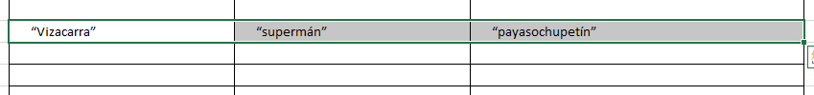
1) Listas: Definición
Una lista es un conjunto de valores. Estos valores pueden ser de cualquier tipo:
Numéricas: 1, 2 , 20
No-numéricas: “Coronavirus”, “ébola”, “dengue”
Tomando como referencia a una hoja de cálculo, una fila podría ser una lista:

Slide 9

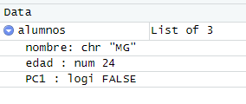

Ejercicio 1: Aprendiendo a crear una lista
alumnos=list(nombre="MG", edad=24, PC1=F)
Recomendaciones:
Para crear una lista, no es necesario que cada comando esté separado por un ENTER
Los caracteres (palabras) SIEMPRE van entre comillas
Para ejecutar siempre se usa CONTROL + ENTER

Slide 10
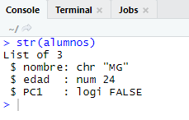
Ejercicio 1: Explorar la estructura de nuestros datos
Luego de crear una lista, se recomienda observar la estructura de los datos para saber que están todos los elementos a usar. Para ello, se debe usar el comando: str
str: permite ver la estructura de tu lista, valor, o base de datos. Es decir, saca un resumen del contenido que has creado con el comando “list”, “c”, etc.
Por ejemplo:
str(alumnos)

Slide 11
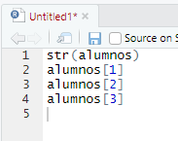
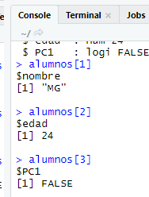
Ejercicio 1: Acceder a elementos individuales:
Asimismo, otra manera para cerciorar que tus elementos son los adecuados, es realizar una búsqueda por cada uno de ellos. Para eso, debes usar el comando: Nombre de la lista [X]
Con este comando, accedes al elemento que está entre corchetes
Por ejemplo:
alumnos[1]
alumnos[2]
alumnos[3]

Slide 12
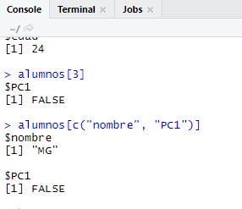
Ejercicio 1: Acceder a más elementos:
Ahora bien, cuando deseas ver más de un elemento, se hace poco práctico ir mirando dato por dato.
¿Qué pasaría si quisiera ver un conjunto de elementos en breves minutos? Para acceder a más elementos, es necesario poner un comando que indique a la base que estamos solicitando más de un dato. Para eso, usamos el siguiente comando: Nombre de la lista[c(“pedido1", “pedido2")]
Por ejemplo:
alumnos[c("nombre", "PC1")]

Slide 13

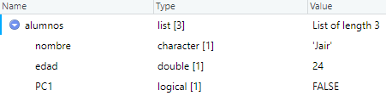
Ejercicio 1: Reemplazar elementos:
Los comandos no solo te permiten crear elementos dentro de una lista, sino que te permiten cambiar el nombre de cada dato según tu conveniencia. Para ello, es necesario introducir el siguiente comando: Nombre de la lista $ elemento
Por ejemplo:
Antes:
alumnos[1]
Salía como resultado “MG”
Modificar:
alumnos$nombre="Jair"

Slide 14
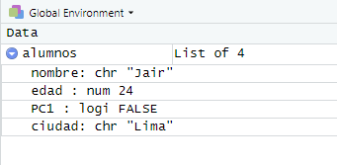
Ejercicio 1: Insertar nuevos elementos:
Para ingresar un nuevo elemento a la lista, no es necesario volver a poner todo el código “Nombredelalista=list(nuevoelemento=“nombre“)” , solo necesitas utilizar el siguiente comando:
Nombre de la lista $ nuevoelemento = “nombre”
Por ejemplo:
alumnos$ciudad="Lima"
¿Por qué no necesitas poner todo el código nuevamente?
Porque ya has creado una lista anteriormente. Entonces el programa entiende que los elementos que vas a introducir estarán relacionados a dicha lista.

Slide 15
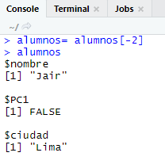
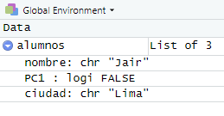
Ejercicio 1: Eliminar elementos de la lista:
¿Qué pasaría si ya no queremos usar un elemento dentro de nuestra lista? ¿Cómo puedo borrar un elemento?
Usamos el siguiente comando: Nombre de la lista = Nombre de la Lista[MENOS N° del elemento que se eliminará]
Por ejemplo:
alumnos= alumnos[-2]

Slide 16
2) Vectores: Definición
Los vectores también son contenedores de valores. Todos estos valores deben ser del mismo tipo.
Tomando como referencia a una hoja de cálculo, una columna puede ser un vector.
nombre=c("Marcela", "Hans", "Wendy", "Jair")
edad=c(19,20,22,22)
PC1=c(T,T,F,F)
#ver los objetos creados
nombre
edad
PC1

Slide 17
Vectores
Es posible acceder a los elementos individuales de los vectores. Esto se realiza de la siguiente manera:
nombre[2]
edad[3]
PC1[1]
También se pueden alterar los vectores de la siguiente manera:
nombre[1] = “Piero”
O insertar nuevos elementos:
nombre=c(nombre,”Miguel”)

Slide 18
Vectores
Para eliminar objetos:
nombre=nombre[-5]
Si tengo objetos repetidos dentro de un vector también los puedo eliminar:
edad_nueva=unique(edad)
edad #para ver el vector anterior
edad_nueva #para ver el cambio hecho
También puedes pedir los descriptivos para ver el nuevo tipo de datos que tengo:
str(edad_nueva)

Slide 19
Vectores
Ordenando vectores:
edad_ordenada=sort(edad, decreasing = T)
#¿qué pasa si quitamos el argumento decreasing?
edad_ordenada #resultado
Para observar el tamaño del vector (cuántos elementos tiene el vector):
length(edad_ordenada)

Slide 20
3) Data Frames
Las Data Frames son contenedores de valores. Se utilizan cuando necesitamos combinar vectores con listas. La analogía más común es la hoja de cálculo.
#vectores
nombre=c("Marcela", "Miguel", "Diana", "Mayte", "Hans", "Piero", "Katherine", "Alejandra", "Naomi")
edad=c("33",NA,"21","19","18","22","23","25",NA)
ciudad=c("Lima", "Lima", "Cajamarca", "Huancayo", "Trujillo", "Cusco", "Lima", "Cusco", "Cajamarca")
nota_PC1= c(18,16,15,12,14,NA,19,10,NA)
#Data Frame como una "lista" de vectores
alumnos=data.frame(nombre, edad, ciudad, nota_PC1, stringsAsFactors = F)
str(alumnos)

Slide 21
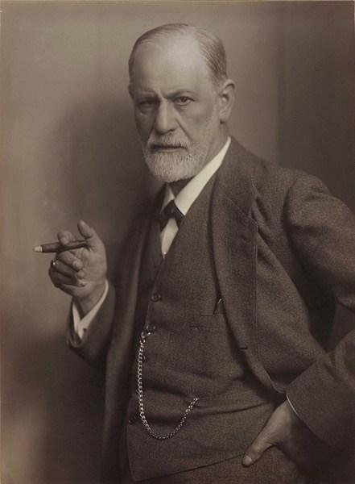
“R-TIP”
¿Por qué se pone “string as factors falso”?
Cuando uno convierte los elementos a una “DATA FRAME”, R usualmente codifica todos los elementos como factores. En ese proceso, también puede codificar cadenas (strings), es decir valores no numéricos.
No obstante, muchas veces nosotros queremos dejar valores como cadenas, por lo que la data se dañaría si permitimos eso.
Por esta razón, se usa: stringsAsFactors = F
“A veces una cadena es solo una cadena y no necesita recodificación”.
Sometimes a cigar is just a cigar

Slide 22
Data Frames
Revisando la data:
str(alumnos)
¿Cómo saber cuántas filas y cuántas columnas tiene la data?
nrow(alumnos) #filas
ncol(alumnos) #columnas
Length nos da el número de columnas
length(alumnos)

Slide 23
Data Frames
Para ver los primeros casos:
head(alumnos)
Para ver los últimos casos:
tail(alumnos)

Slide 24
Data Frames
Para buscar elementos debemos tomar en cuenta la estructura de una data frame: data[fila, columna]
alumnos$nombre
alumnos[,c("nombre")]
alumnos[,c(1)]
En dos columnas
alumnos[,c("edad", "ciudad")] #dos columnas, formato dataframe
alumnos[,c(1,2)] #dos columnas si sabemos su posición

Slide 25
Data Frames
Utilizar posiciones es la mejor manera de obtener múltiples columnas
alumnos[,c(1:3)]
Podemos crear nuevos objetos con estos subsets:
alumnosSub = alumnos[,c(1:3)]
La misma lógica existe para las filas, solo se cambia la “,”
alumnos[c(4:6),] #filas 4 a 6

Slide 26
Data Frames
Se puede modificar elementos de un data frame. Por ejemplo, cambiar la edad de Marcela:
alumnos[1,2]=19
alumnos[1,] #el cambio es inmediato (sin advertencia)
Es posible también modificar una variable y cambiarla a numérica:
alumnos$edad = as.numeric(alumnos$edad)
str(alumnos$edad)

Slide 27
4) Merge
Creamos una nueva Data Frame
#vectores
nombre=c("Marcela", "Miguel", "Diana", "Mayte", "Hans", "Piero", "Katherine", "Alejandra", "Naomi")
nota_PC2=c(14,17,18,13,15,16,17,11,20) #Data Frame como una "lista" de vectores
alumnos2=data.frame(nombre, nota_PC2, stringsAsFactors = F)
alumnos2
Juntando las dos datas (con el anterior ejemplo que tenía la base creada “alumnos):
alumnos_total = merge(alumnos, alumnos2, by="nombre")
alumnos_total

Slide 28
Operaciones básicas con data frames
Colocamos la variable “nombre” en el índice de la data:
row.names(alumnos_total)=alumnos_total$nombre
alumnos_total = alumnos_total[-c(1)]#ya no necesito la variable nombre, la elimino.
alumnos_total
“R TIP”: El comando row.names permite establecer nombres a las columnas, es decir introducir la variable seleccionada como nombre de cada columna.

Slide 29
Operaciones básicas con data frames
Buscar la nota máxima en la PC1
alumnos_total[which.max(alumnos_total$nota_PC1),]
Solo las notas de los alumnos de Lima
alumnos_total[alumnos_total$ciudad == "Lima",]$nota_PC1
Con subset de alumnos de Lima con nota mayor a 16 en la PC2
alumnosSub = alumnos_total[alumnos_total$ciudad == "Lima" & alumnos_total$nota_PC2 > 16,]

Slide 30
Operaciones básicas con data frames
Eliminar casos que tienen valores perdidos en una columna específica
alumnos_total[!is.na(alumnos_total$nota_PC1),]
Alternativa para eliminar los casos con valores perdidos en cualquier columna
alumnos_total[complete.cases(alumnos_total),]
“R TIP”: el comando complete.cases permite poner de manera automática todos los valores vacíos como N.A.

Slide 31
Operaciones básicas con data frames
Aplicando funciones:
Para ver el promedio de notas por alumno primero convierto mis variables.
alumnos_total[c(3,4)] = lapply(alumnos_total[c(3,4)], as.numeric)
Media por grupo
aggregate(cbind(nota_PC1, nota_PC2) ~ ciudad,data=alumnos_total,FUN=mean)
“R TIP”: agregate es un comando que manipula la data recogiendo subgrupos, y brindando estadísticas descriptivas de estos.
“R TIP”: lapply es un comando que permite aplicar una función a varios elementos a la vez.
“R TIP”: cbind es un comando que combina los objetos por columna o por fila.

Slide 32
Operaciones básicas con data frames
Imputar
Reemplazando los valores perdidos:
for(i in 1:ncol(alumnos_total)){ # para cada columna de alumnos_total:
MEDIA=mean(alumnos_total[,i], na.rm = T) # calcula la
alumnos_total[is.na(alumnos_total[,i]), i] <- round(MEDIA) # pon la media donde haya un NA en esa columna
}
alumnos_total #ya no hay valores perdidos

Slide 33
EJERCICIO PARA DESARROLLAR

Slide 34

Repasando temas de la clase teórica
Vamos a usar dos ejercicios para repasar la descarga de bases de datos a traves de (i) Scrapping de página web, y (ii) APIS.
Para eso, vamos a utilizar el RMD que se les compartirá por correo a continuación.
Video sobre qué son las APIS:
“What is an API?”
https://www.youtube.com/watch?v=s7wmiS2mSXY&t=6s
Video sobre qué es el scrapping:
“What is Web Scraping and What is it Used For?”
https://www.youtube.com/watch?v=Ct8Gxo8StBU

